Slide 1

VNect：通过单一的RGB相机进行实时的3D人体姿态估计

Slide 2

目录
1
点击添加文本
介绍
2
概述
点击添加文本
3
实现方法
4
结果
点击添加文本
5
应用
点击添加文本

Slide 3
介绍
1.需要标记服装的商业系统
2.使用多视图的更少标记的运动捕捉方式
缺点：一般用于2D姿态人体估计
3.使用一般的RGB相机：
缺点：离线的
时间上不稳定，对单张图片分别重建
不强制固定的骨骼长度
只是捕获一个边界框的局部3D姿态，并不是全局的3D姿态
3.使用RGB-D相机
缺点：需要专业的相机
一般的室外场景失败
更高的能量消耗
更低的分辨率以及受限制的范围
不能像彩色相机那样广泛和便宜
点击添加文本
点击添加文本
点击添加文本
点击添加文本

Slide 4
介绍
4.本文采用的VNect:
优点：时间上稳定
全局的3D人体姿态
单个RGB相机
无标记
实时的
适用于户外场景
社区录像
手机摄像头的低质量视频流
达到了最高的精确度相对于最好的离线RGB姿态预测方法
点击添加文本
点击添加文本
点击添加文本
点击添加文本

Slide 5
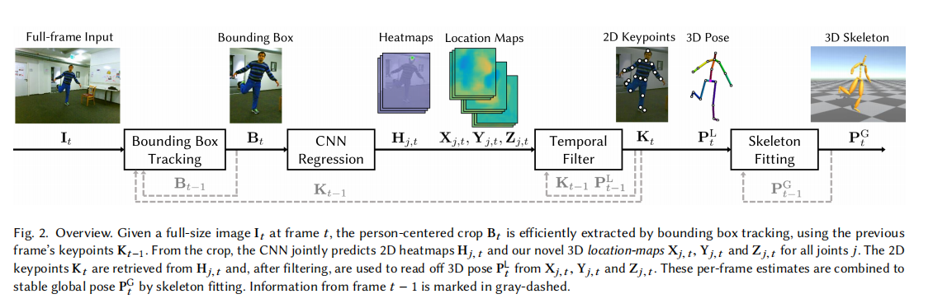
概述
该方法利用新颖的完全卷积CNN公式来联合预测2D和3D姿势。结合廉价的预处理和基于优化的骨架拟合方法，它可以实现高精度的姿态估计，同时以超过30 Hz的频率运行。从单个RGB相机估计3D姿势是具有固有模糊性的具有挑战性，欠约束的问题。下图概述了我们解决这一具有挑战性问题的方法。它由两个主要组成部分组成。 第一个部分是卷积神经网络（CNN），用于在不适定的单眼捕获条件下回归2D和3D关节位置。它在已知的3D人体姿势数据集上进行训练，另外利用带注释的2D人体姿势数据集来改善野外性能。第二个部分将回归的关节位置与运动骨架拟合方法相结合，以产生时间稳定的，相机相对的全3D骨骼姿势。
点击添加文本
点击添加文本
点击添加文本
点击添加文本

Slide 6
概述
CNN姿态回归：
我们的方法的核心是CNN，它实时预测2D和根（骨盆）相对 3D关节位置。新提出的完全卷积姿势公式导致结果与3D关节位置精度的最新离线方法相同（详见5.2节）。完全卷积，它可以在没有围绕主题的紧张作物的情况下操作。无论场景设置如何，CNN都能够预测各种活动的关节位置，为进一步的姿势细化提供强大的基础，以产生时间上一致的全3D姿势参数。
运动骨骼拟合：
可以利用来自CNN的2D和3D预测以及序列的时间历史来获得时间上一致的全3D骨架姿势，其中骨架根（骨盆）定位在相机空间中。我们的方法使用以下优化函数：（1）将预测的2D和3D关节位置组合以适合最小二乘意义上的运动骨架，（2）确保随时间的时间上的时间平滑跟踪。 我们通过在不同阶段应用滤波步骤来进一步提高跟踪姿势的稳定性。
骨架初始化（可选）：
该系统设置有默认骨架，对于大多数人来说，它可以很好地开箱即用。为了更准确的估计，通过在开始时将CNN预测平均几帧，可以使基础骨架的相对身体比例适应于受试者的相对身体比例。由于单眼重建在没有尺度参考的情况下是模糊的，因此CNN预测高度标准化的3D关节位置。用户只需要提供一次高度（从头到脚的距离），这样我们就可以在真实度量空间中跟踪3D姿势。
点击添加文本
点击添加文本
点击添加文本
点击添加文本

Slide 7
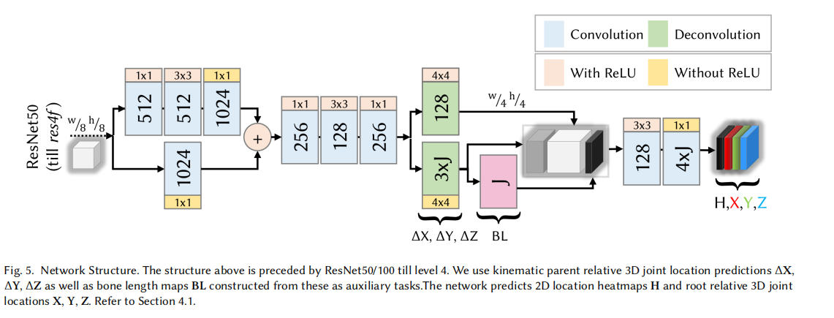
概述
点击添加文本
点击添加文本
点击添加文本
点击添加文本

Slide 8
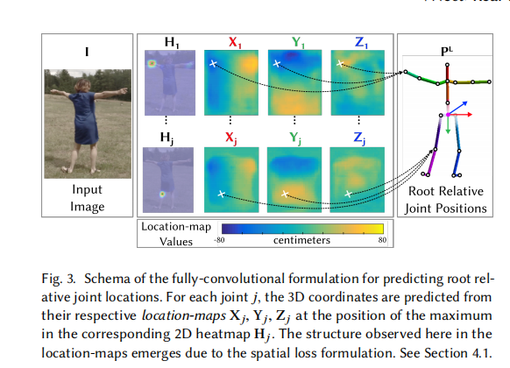
实现方法-CNN姿态回归
通过使用每个关节j的三个附加位置图Xj，Yj，Zj将2D热图制剂扩展到3D，分别捕获根相对位置xj，yj和zj。为了使3D姿势预测更强地链接到图像中的2D外观，xj，yj和zj值从它们各自的位置图中读出，位于相应关节的2D热图Hj的最大值的位置处，并存储在 PL = {x，y，z}，其中x∈R1×J是存储每个关节最大值的坐标x位置的向量。
点击添加文本
点击添加文本
点击添加文本
点击添加文本

Slide 9
实现方法-运动骨架拟合
在视频上应用每帧姿态估计技术利用并确保运动的时间一致性，并且小的姿势不准确导致时间抖动，这对于大多数图形应用来说是不可接受的伪像。我们将联合优化框架中的2D和3D关节位置与时间滤波和平滑相结合，以获得准确，时间稳定且稳健的结果。首先，2D预测Kt在时间上被过滤并用于从位置图预测中获得每个关节的3D坐标，给出PtL。为了确保骨骼稳定性，在一个简单的重新定位步骤中，PtL固有的骨骼长度被底层骨骼的骨骼长度所取代，这一步骤保留了PtL的骨骼方向。通过最小化目标能量来组合所得的2D和3D预测:
用于骨骼关节角度θ和根关节在相机空间中的位置d。3D逆运动学术语EIK通过与3D CNN输出PtL的相似性来确定整体姿势。投影项Eproj确定全局位置d并通过重新投影到检测到的2D键点Kt来校正3D姿势。
点击添加文本
点击添加文本
点击添加文本
点击添加文本

Slide 10
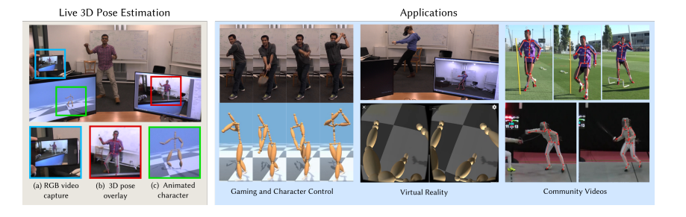
结果
我们以30 Hz的频率显示我们系统的实时应用。重建质量很高，我们展示了我们的方法3D角色控制，体现虚拟现实和低质量智能手机相机流的姿势跟踪的实用性。见5.3节和图1。在补充视频中最好观察运动结果。使用视频解决方案实现这些应用的步骤的重要性在10多个序列中得到了彻底的评估。结果在质量上与基于深度相机的解决方案（如Kinect）相当，并且明显优于现有的单眼视频解决方案。作为定性基线，我们选择了Zhou等人最先进的2D到3D提升方法。 以及Mehta等人的3D回归方法，它可以离线估计关节位置。在已建立的H3.6M数据集和MPI-INF-3DHP数据集上进一步定量验证了准确度的提高。 几个实时示例和社区视频演示了对不同人物，服装和场景的稳健性。
点击添加文本
点击添加文本
点击添加文本
点击添加文本

Slide 11
应用
角色控制：实时动作捕捉解决方案为游戏角色和虚拟化身提供了一个自然的界面，超越了经典的鼠标和游戏手柄控制。我们将我们的方法应用于网球，舞蹈和杂耍等活动中常见的运动，见图1和图14.手臂和腿部运动的摆动很好地捕获，例如，可用于休闲运动和舞蹈游戏， 而且对于专业运动员的运动分析来优化他们的运动模式。我们还展示了非面向前方运动的成功结果，例如在墙上转弯和书写，以及下蹲。
虚拟现实：最近推出的廉价头戴式显示器引发了一系列新的应用。 许多产品使用手持设备来跟踪用户的手部位置以进行交互。 我们的解决方案使用单个消费者彩色相机。 除了交互之外，我们的无标记全身解决方案实现了体现虚拟现实，请参见图1.通过使用户的虚拟化身完全按照自己的真实姿势构建，可以创建丰富的沉浸感。 通过我们的解决方案，真实和虚拟姿势被对齐，使得用户将虚拟身体视为他们自己的。
智能手机无处不在的运动捕捉：实时单眼3D姿态估计适用于低质量智能手机视频流。 通过将视频流式传输到具有足够算法功能的机器，可以将任何智能手机变成轻巧的全自动手持式动作捕捉传感器，请参见图15和随附的视频。 由于智能手机很普遍，它可以为临时用户提供上述应用，而无需额外的传感设备。
点击添加文本
点击添加文本
点击添加文本
点击添加文本

Slide 12
